Slide 1

LE POPULISME EN ITALIE ET EN ARGENTINE VU DE LA SOCIÉTÉ
IPSA
Congres 2021
Prof. Antonio A. Martino

Slide 2


Slide 3
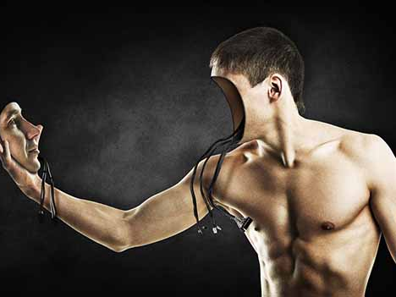
On parle de populisme lorsqu'un régime politique commence à considérer la démocratie comme un moyen et non comme une fin et que d'autres formes de soutien politique sont recherchées, comme les manifestations ou les assemblées de masse
A cargo del Prof. Antonio A. Martino

Slide 4
Nous l'avons opposé à la "démocratie", elle provoque généralement une masse et un chef qui la dirige, a un caractère nationaliste. Le populisme est fermé à l'universalité et est antagoniste à la vague de multilatéralisme qui est apparue avant la pandémie et qui est naturellement destinée à être poursuivie par l'expansion des nouvelles technologies. Le nationalisme est apparu dans la contestation du Brexit et a été (est) la pierre angulaire qui justifie la sortie du Royaume-Uni de l'Europe.
C'est un système instable qui peut revenir à la démocratie, mais qui mène plus généralement à l'autoritarisme
Le populisme est le moyen d'amener à la vie politique de grandes masses de citoyens empêchés ou entravés dans l'exercice de leur activité politique. Le problème est qu'elle exige l'adhésion à ses postulats et en particulier au(x) leader(s) qui l'exécute(nt).

Slide 5

Le populisme en Argentine.
On a tendance à considérer que tous les gouvernements démocratiques élus ont été qualifiés de gouvernements populistes par certains analystes, à l'exception de Fernando de la Rúa (1999-2001). Je considère que c'est faux: Alvear, Frondizi, Illia et Alfonsín n'étaient pas populistes, Macri non plus et Peron etè un dictateur dan ses deux premier presidences.
.

Slide 6

Il existe plusieurs explications à la prédominance du populisme en Argentine. La première est qu'il existe en une tradition de caudillismo depuis l'aube de l'indépendance (1816). Il n'y a pas de province qui n'ait pas eu son grand caudillo. Le caudillismo a existé jusqu'en 1862, avec la présidence de Bartolomé Mitre, mais ne croyez pas que seules ces 46 années ont existé, le caudillismo a survécu et a pris différentes formes, mais même aujourd'hui il y a des provinces avec des propriétaires tels que Rodriguez Saa à San Luis, Isfran au Chaco.
Le second raison du populisme est lié à quelque chose de très compliqué qui englobe presque toute la vie argentine et la teinte depuis 1945 : le péronisme

Slide 7

La situation sociale est alarmante, comme l'a dit le ministre du développement Daniel Arroyo : "La situation est critique, la situation sociale en Argentine est très compliquée, ce n'est pas les 47 % de pauvreté que nous avons connus au deuxième trimestre de l'année dernière, mais c'est clairement une situation critique". Les chiffres sont éloquents si on les examine en détail : l'impact le plus important de la pauvreté concerne les enfants de moins de 14 ans, population dans laquelle l'indice atteint 57,7 %. En outre, l'indice d'indigence s'est établi à 13,5 %, contre 8 % au second semestre 2019. D'ici 2021, les perspectives de l'Indec indiquent que le nombre de personnes pauvres atteindra 50 %.

Slide 8
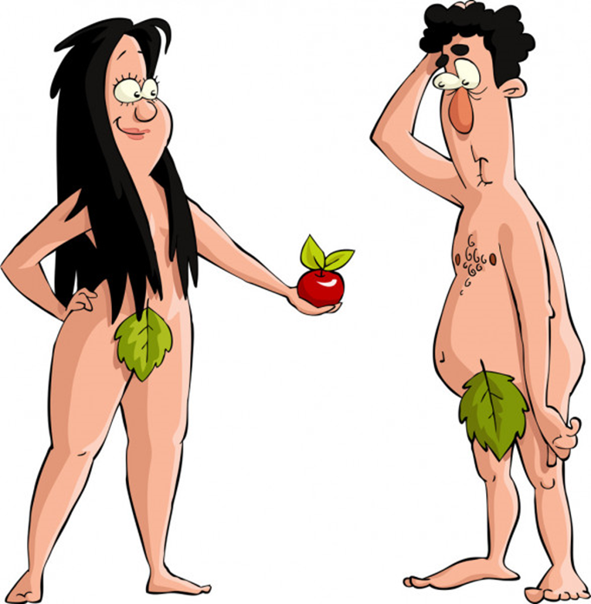
Le pays semble être divisé en deux: ceux qui vivent du populisme et ravagent la pauvreté sur un territoire immense avec la corruption à tous les niveaux et le mépris des normes légales et ceux qui essaient d'obtenir un pays meilleur avec la production et le respect des règles.
C'est une société effrayée, aggravée par la pandémie, désorientée par le manque de vaccins et le privilège que les personnes et les entités ont dû leur accorder. Le chômage s'aggrave en raison de la pandémie et du manque de capitaux à investir dans des travaux productifs. Et dans la majorité, l'idée que dans un avenir proche, ils seront pires prédomine.

Slide 9
Le populisme en Italie
Le populisme italien a l'influence fasciste, mais aussi celle du parti de tout homme (l'uomo qualunque). Marco Tarchi, dans son essai L'Italia populista, reconstruit les événements du populisme en Italie où les moments de confiance minimale dans la politique (et dans les représentants politiques) ont eu lieu avec la Seconde Guerre mondiale et avec la dénonciation de la corruption du système politique qui est apparue au grand jour après les enquêtes de Mani Pulite
Une caractéristique du populisme italien actuel est l'élimination indifférente de positions antérieures, pour de simples raisons de commodité. La Ligue et le Mouvement 5 étoiles sont partis de deux organisations fondatrices qui, aujourd'hui, ont été frappées par un coup silencieux et soudain. Les premiers parlent même de sécession et d'indépendance des régions du nord (jusqu'à une région historique pas trop décisive de la vallée du Pô) ; les seconds rejettent l'accord avec les différentes forces politiques et expriment l'aversion programmatique pour tous les partis qui s'était manifestée dans les exécutifs précédents.

Slide 10
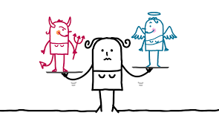
Le système de partis est faible et effiloché, à tel point qu'il a dû déléguer la plupart de ses prérogatives à Draghi. Par le passé, il a su se montrer suffisamment fort pour gérer l'élection présidentielle - toujours le moment politique le plus délicat - et peut-être réussir à renouer les fils déchirés in extremis.
Matteo Salvini, déclaré souverainiste (c'est-à-dire nationaliste et contraire à l'européanisme, face à un gouvernement Draghi se déclare ouvertement pro-européen même dans l'admission des citoyens non-UE qu'il a poursuivie durement

Slide 11

Conclusion 1) Dans quelle mesure la chute des idéologies après l'effondrement du mur de Berlin a-t-elle favorisé ce phénomène ? 2) Dans quelle mesure la montée et l'essor du populisme montrent-ils les limites et les lacunes des démocraties occidentales dans lesquelles il est né et s’implante? 3) S'agit-il d'un phénomène destiné à prévaloir dans les démocraties les plus matures ou, au contraire, d'une vague destinée à s'estomper à mesure que les démocraties les plus matures s'améliorent et se renforcent et 4) Est-ce différent dans le cas de pays comme l'Argentine (où le populisme est une composante essentielle de la société à travers le péronisme et au-delà) e l’Italie? 5) Sommes-nous face à une carte très diversifiée, une sorte de robe d'Arlequin, qui tend à se différencier de toutes les autres, mais qui n'est pas capable de s'habiller d'une robe a dans une tenue uniforme?

Slide 12
Le populisme joue bien dans les situations de crise et nous, les humains, sommes experts pour les créer: de l'esclavage à la cyberdépendance. Mais parfois, la nature nous aide avec les tremblements de terre, le changement climatique ou les pandémies.
Le Covid 19 nous laisse un cortège de morts, mais une crise économique beaucoup plus grave en raison de la difficulté à faire fonctionner l'économie et la consommation qui avaient porté la production à ses plus hauts niveaux. Le nombre de chômeurs augmente partout dans le monde et l'idée d'un salaire minimum universel ne semble pas folle. La question est de savoir comment produire pour qu'il y ait de la richesse à distribuer.
Notes:
Emanuel Kant Fundamentación de la metafísica de las costumbres (1785)
David Ross, The right and the Good (1930)

Slide 13
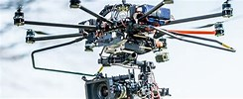
La pandémie, en tant qu'accélérateur, a également montré la différence entre l'Italie et l'Argentine. L'Italie a un contexte de confinement institutionnel qui est l'Union européenne et c'est un pays avec une capacité installée qui va du train à l'industrialisation générale. Tout cela manque en Argentine

Slide 14

Le populisme a toujours utilisé les technologies existantes: la radio dans les années 1920/50, la télévision plus tard, et maintenant les médias numériques. Marshal McLuhan exagérait probablement lorsqu'il disait que le support est le message, mais il ne fait aucun doute qu'il le conditionne, le met en contexte. Les nouvelles technologies permettent le contrôle, la concentration et la domination et cela convient très bien au populisme. En outre, les réseaux sociaux ont montré comment manipuler la volonté des utilisateurs grâce à des techniques de renforcement des élections. Même Cambridge Analytica a montré comment, en fouillant dans les données inconnues

Slide 15
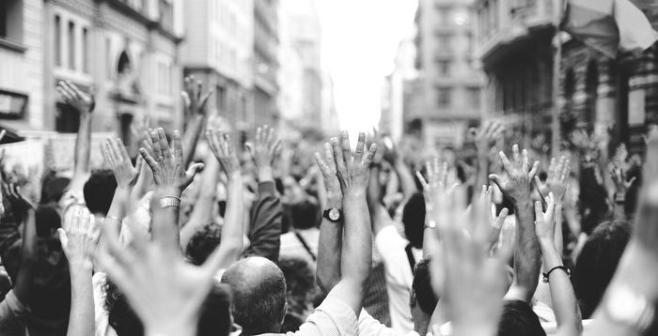
la littérature de science politique se concentre davantage sur la capacité du populisme à satisfaire ces motifs et moins sur une compréhension profonde des dynamiques culturelles qui les soutiennent. Ainsi, les analyses ont tendance à rester à un niveau descriptif, c'est-à-dire à identifier le contenu des sentiments et des pensées des personnes (par exemple, la frustration, le fatalisme, la méfiance, la critique des décideurs politiques) et/ou à les classer sur la base de valences plus globales

Slide 16

les réseaux sociaux peuvent (et sont) un moyen de convocation massive de groupes non représentés qui peuvent provoquer des puebladas comme on l'a vu en Amérique latine ou des banderoles contre les mesures étatiques en Argentine ou la réunion des Sardines pour contrer le Tiburon (Salvini) en Italie.
La démocratie est historiquement un système politique exceptionnel. Espérons qu'il puisse survivre au populisme en tant que système instable.
Notes:
https://www.wired.it/attualita/tech/2020/02/28/intelligenza-artificiale-etica-vaticano-microsoft-ibm/?refresh_ce=
El manifiesto fue firmado por Paola Pisano, Ministra de Innovación Tecnológica, Monseñor Vincenzo Paglia, Presidente de la Academia Pontificia para la Vida, el Director General de Fao Dongyu Qu y los presidentes de Microsoft e IBM. David Sassoli, Presidente del Parlamento Europeo, también estuvo presente en el evento.

